Slide 1

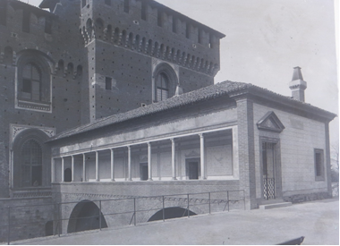
Progetto di fattibilità tecnico - economica
PONTICELLA DI LUDOVICO IL MORO AL CASTELLO SFORZESCO
Intervento di restauro e consolidamento strutturale

Slide 2
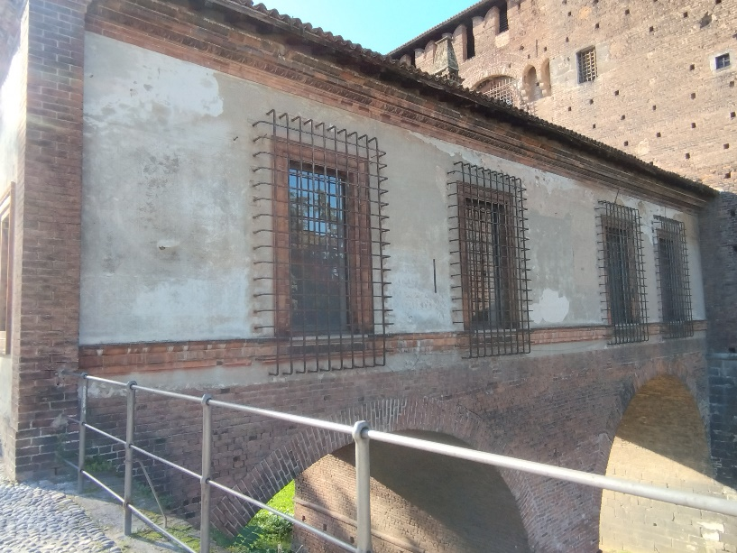
Ponticella di Ludovico il Moro al Castello Sforzesco
PFTE
L’intervento si propone di rendere nuovamente accessibili la loggia e gli ambienti collocati sulla Ponticella di Ludovico il Moro consentendo di restituire al pubblico e a Milano un gioiello rinascimentale del Castello, strettamente legato a Leonardo, nell’ambito del progetto sito UNESCO “Chiesa di Santa Maria delle Grazie con L’ultima cena di Leonardo da Vinci”, per l’attuazione dell’idea progetto denominata “Milano e Leonardo”.
L’intervento è stato inserito nel P.T.O. 2025-2027 quale priorità per l’annualità 2025.
La spesa per gli interventi previsti in progetto rientra nell’ambito di un finanziamento concesso dal Ministero del Turismo, con Decreto n. 25629/23 del 04/10/2023 per il progetto denominato “Milano e Leonardo” presentato dal Comune di Milano per il sito UNESCO “Chiesa di Santa Maria delle Grazie con l’ultima cena di Leonardo da Vinci”.
L’importo delle spese per I.V.A. rimarrà invece a carico del Bilancio Comunale e sarà finanziato con entrate in conto capitale.
Intervento di restauro
e di consolidamento strutturale
QUADRO ECONOMICO € 2.500.000,00
di cui:
€ 1.304.993,20
LAVORI
€ 34.744,31
ONERI PER LA SICUREZZA
€ 60.152,58
PRESTAZIONI
€ 1.094.510,35
SOMME A DISPOSIZIONE

Slide 3
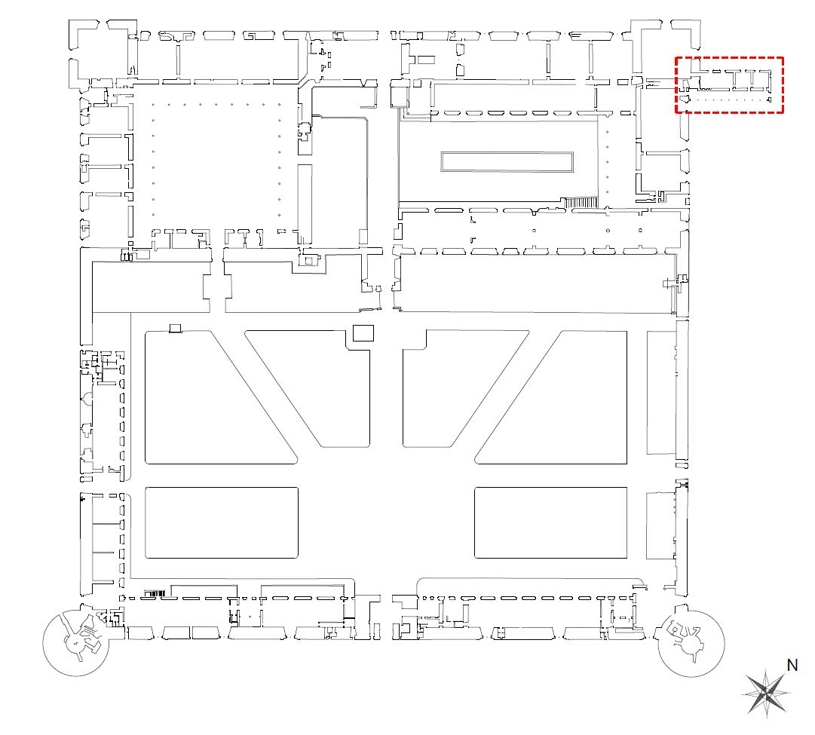
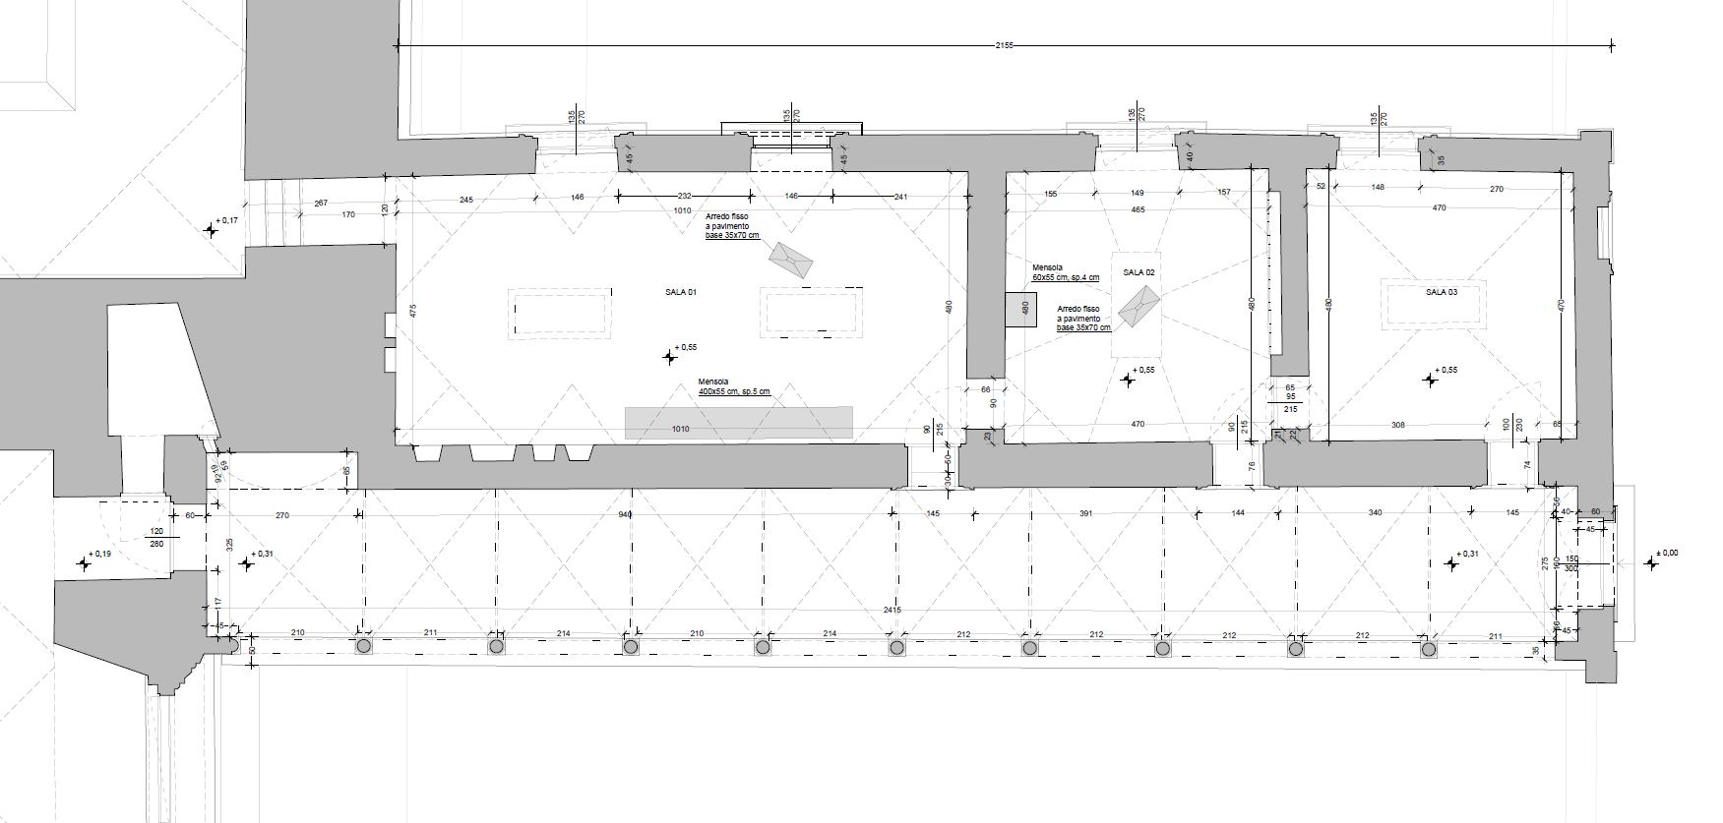
Ponticella di Ludovico il Moro al Castello Sforzesco
Inquadramento
Planimetria salette nere e loggiato

Slide 4
Ponticella di Ludovico il Moro al Castello Sforzesco
CENNI STORICI
La ponticella si trova sull’angolo settentrionale del Castello Sforzesco a Milano, sopra l’antico fosso di guardia.
Nel corso della sua storia ha subito diversi interventi strutturali che, a partire da un ponte levatoio, l’hanno trasformata nella struttura ad oggi presente.
LUDOVICO IL MORO, BRAMANTE E LEONARDO DA VINCI
La Ponticella probabilmente esisteva già all'epoca di Galeazzo Maria Sforza (1444-1476), in questa fase costruttiva la parte in muratura doveva limitarsi alle due grandi arcate in laterizio. In origine la struttura non aveva scopi difensivi, serviva piuttosto a collegare gli appartamenti Ducali con le mura della Ghirlanda, oggi scomparse, e con il Barco, la riserva di caccia dove oggi si trova il Parco Sempione.
La copertura di queste arcate, costituita da tre sale voltate e dalla loggia, è frutto di una seconda fase distinta, che si deve alla committenza di Ludovico il Moro (1452-1508). Questo ammodernamento risale al primo lustro degli anni Novanta del Quattrocento e, secondo una tradizione legittimata da Cesare Cesariano (1475-1543), il progetto della Ponticella sarebbe stato realizzato da Donato Bramante. A quest’ultimo si possono ragionevolmente attribuire le forme classicheggianti che caratterizzano la Ponticella, dalla loggia con la trabeazione rettilinea alle eleganti modanature dei portali.
È certo che alla decorazione interna delle sale abbia lavorato anche Leonardo da Vinci, che il 21 aprile 1498 prometteva di finire le pitture “saletta negra” e della "camera grande" entro il settembre dello stesso anno.
La Saletta negra prende questa intitolazione in seguito alla morte della duchessa Beatrice d’Este (1475-1497). Qui, infatti, Ludovico il Moro pare si ritirasse per piangere la defunta moglie, cingendo l’ambiente di tessuti neri.

Slide 5
Ponticella di Ludovico il Moro al Castello Sforzesco
CENNI STORICI
Intervento di restauro di Luca Beltrami
L’attuale aspetto della Ponticella si deve ad un restauro in stile dell’architetto Luca Beltrami, artefice del ripristino dell’intero complesso del Castello. I lavori alla Ponticella sono stati realizzati tra il 1902 e il 1903 e sono documentati da un meticoloso resoconto degli interventi pubblicato da Beltrami stesso.
Luca Beltrami inizia ad occuparsi della Sala delle Asse e della Ponticella. La porzione in testata della Ponticella presentava parte dell’architrave in laterizio interrotta e due capitelli ritenuti non originali e mancante la cornice in terracotta. I lavori effettuati da parte del Beltrami, come riportato da documenti storici, sono di seguito riportati:
“1. Riordino del tetto - disfacimento e rifacimento con ricambio di alcuni legnami propri e rinnovazione delle cottichette, di 1/5 di travetti e tegole.
2. Formazione dell’intonaco completo alle pareti interne dei locali e a quelle della loggetta.
3. Opere murature diverse per aprimento di due porte e per dei muri, volte e contorni di finestre in relazione al restauro esterno.
4. Formazione di latrina del bidello previa costruzione di tavolato di chiudimento, costruzione dello [*****] con allacciamento a quello [*****] dalla scuola d’arte.
5. Pavimenti in terra cotta.
6. Serramenti di finestra. .
Inizialmente le sale vennero impiegate come ambienti di servizio (abitazione del custode della Scuola d'Arte e ufficio per i sorveglianti) e solo nel 1914 diventarono parte del percorso museale. Alla Saletta negra, infatti, vengono destinate quattordici lunette ad affresco realizzate dalla bottega di Bernardino Luini. Il ciclo rappresenta un’importante serie di ritratti di profilo dei personaggi della corte sforzesca proveniente dal Palazzo degli Atellani. Contestualmente a questa destinazione museale, la Saletta negra veniva decorata ad affresco da Luigi Cavenaghi con dei motivi vegetali copiati proprio dal Palazzo Atellani.

Slide 6
Ponticella di Ludovico il Moro al Castello Sforzesco
CENNI STORICI
Intervento dei BBPR: riorganizzazione dei Musei
Questo allestimento è rimasto in opera fino al 1956, quando le raccolte del Castello sono state riordinate su progetto dello studio BBPR. Tra il 1953 e il 1956 è documentato il grande intervento di riallestimento degli spazi museali effettuato dallo Studio BBPR di Milano che ha previsto la rimozione totale degli intonaci di volte e pareti sino alla struttura muraria all'interno dei tre "camerini" e nella loggia l'asportazione dell’intonaco decorato a graffito che contornava i cinque riquadri con le vedute del castello, quest'ultime invece mantenute.
Tutto, quindi, viene intonacato nuovamente con malte cementizie molto tenaci, prive di finiture decorative. Nelle sale della Ponticella rimasero le lunette luinesche a cui si aggiunsero numerose sculture lombarde del Rinascimento.
Questo allestimento era visitabile fino alla chiusura della Ponticella, sopravvenuta diversi anni fa a causa di problemi strutturali.
Del restauro del Beltrami attualmente rimangono le vedute del castello a graffito della loggia e le decorazioni sui prospetti esterni della Ponticella.
Il tetto furicostruito con solai latero cementizi su portali e pilastri in cemento.

Slide 7
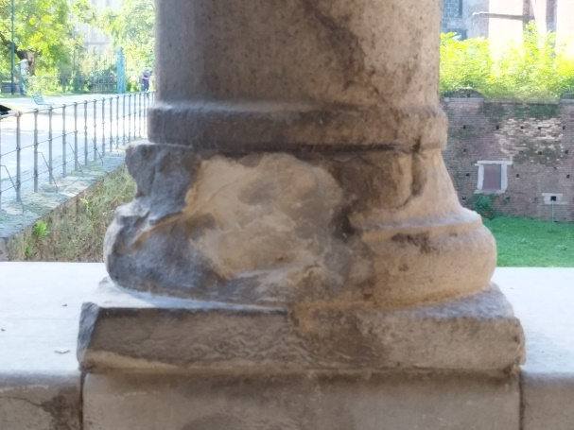
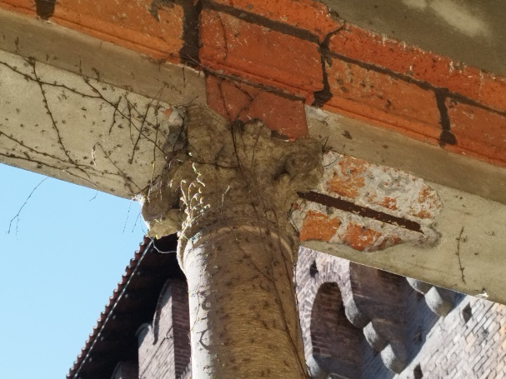
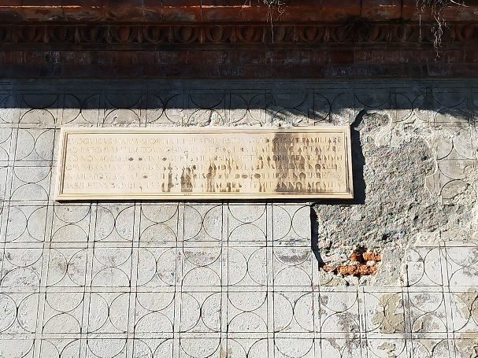
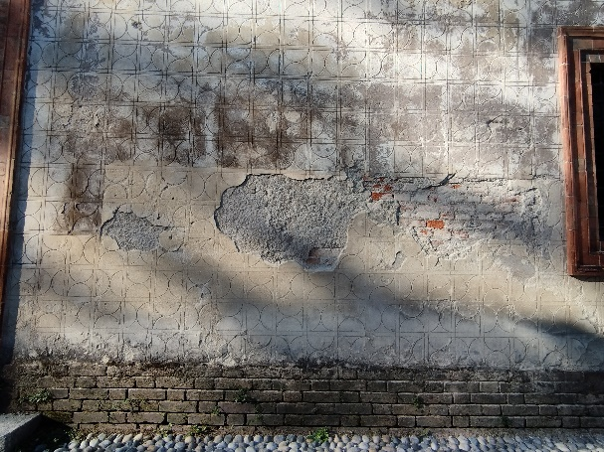
Ponticella di Ludovico il Moro al Castello Sforzesco
DESCRIZIONE SINTETICA DELL’INTERVENTO
Attualmente il manufatto edilizio non è accessibile per la presenza di lesioni che, pur non compromettendone la staticità, hanno necessitato di approfondite indagini per comprenderne la nature e l’origine e che ne hanno consigliato la chiusura al pubblico, avviate fin dal 2016. Inoltre, il percorso di accesso sia al loggiato, sia ai locali che costituiscono la Ponticella presentano dislivelli, superati con gradini, che impediscono la fruibilità degli spazi a persone con ridotta capacità motoria.
Negli ultimi anni, anche a seguito della chiusura al pubblico, gli ambienti della Ponticella non sono stati oggetto di particolari interventi manutentivi, questi si sono limitati alla verifica periodica del manto di copertura per ripristinare gli spostamenti dei coppi e al mantenimento in funzione degli impianti elettrici e termici presenti.
L’intervento in progetto, permettendo il recupero strutturale, architettonico e decorativo del manufatto, potrà consentirne l’inserimento nel percorso espositivo che interessa gli ambienti adiacenti, Sala del Gonfalone e Sala delle Asse, offrendo ai visitatori di poter visitare nuovamente questi spazi.
Sono previsti interventi per il consolidamento delle strutture, per rendere completamente agibile il manufatto storico, ed il restauro delle superfici decorate sulle pareti del loggiato, sul perimetro del corpo di fabbrica e degli interni delle sale.
Sempre in relazione all’agibilità degli ambienti è previsto il rifacimento degli impianti elettrici di illuminazione, di sicurezza e videosorveglianza nonché di climatizzazione degli spazi interni.
Per rendere accessibili gli spazi è infine prevista la realizzazione di rampe che, superando i dislivelli di quota dei vari ambienti, permettono di dare continuità al percorso dei visitatori.

Slide 8
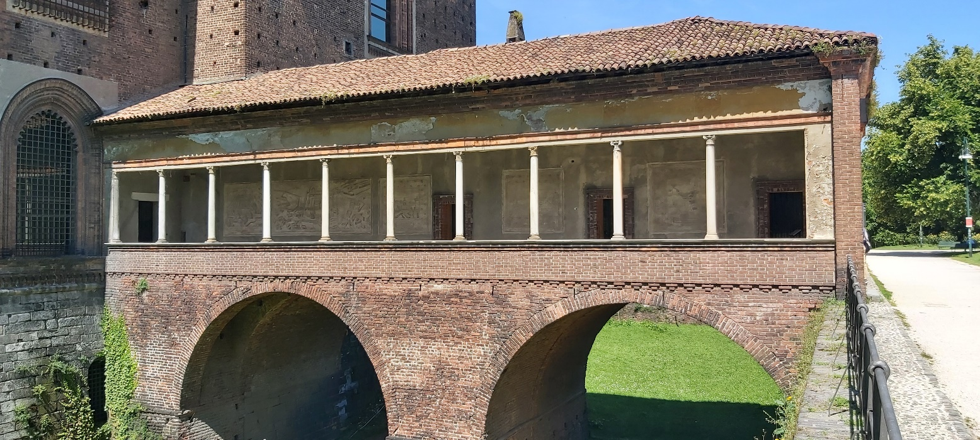
Ponticella di Ludovico il Moro al Castello Sforzesco: iter amministrativo
APPROVAZIONE
PFTE
DETERMINA
A CONTRARRE
PUBBLICAZIONE
BANDO DI GARA
AGGIUDICAZIONE
DEFINITIVA
STIPULA CONTRATTO
REDAZIONE
PROGETTO ESECUTIVO
ESAME, VERIFICA
E VALIDAZIONE PROGETTO ESECUTIVO
ESECUZIONE LAVORI
COLLAUDO
APPROVAZIONE PROGETTO ESECUTIVO

Slide 9
Ponticella di Ludovico il Moro al Castello Sforzesco

